Slide 1
도로교통법 Agent PoC
LangGraph 기반 Agentic RAG 소개
doitmyself/simple_lang1.ipynb
2026.07

Slide 2
목차
1. 애플리케이션 개요
2. 기술 스택 · 모델 · Tool
3. Agentic RAG 및 설계 패턴
4. LangGraph 흐름도
5. 세션 메모리 · 문맥 관리
6. 실행 방법 · 확장 포인트

Slide 3
1. 애플리케이션 개요

Slide 4
목적
법률 조문 · 판례 · 웹 사례를 근거로 상황을 해석해 답변
LangChain / LangGraph 학습 패턴을 실전형 예제로 통합
day4 RAG + day15 Graph + day16 Tool/Chroma 패턴 적용
대상: AI Agent 개발자 · PoC 데모 · FastAPI/Slack 연동 기반

Slide 5
주요 기능
법률 Q&A — PDF RAG 검색 후 일반인용 해설
판례 기반 해석 — 사고·과실 판단 질문 (CASE)
웹 검색 폴백 — DuckDuckGo 유사 사례 + 링크
triage — 무관 질문 거절 / clarify — 역질문 (최대 2회)
[근거] 표시 — 법률 PDF / 판례 / 웹 링크 출처 명시
멀티 세션 (user1~3) + Rolling Summary 장기 문맥

Slide 6
데이터 소스
simple_lang1_dataset/도로교통법_법률_제21246호.pdf → 법률 RAG
simple_lang1_dataset/판례목록.txt → 판례 임베딩 (줄 단위)
chroma_traffic_law/ — 법률 벡터 DB
chroma_case_list/ — 판례 벡터 DB
REBUILD_CHROMA=True 시 벡터 DB 재구축

Slide 7
2. 기술 스택 · 모델 · Tool

Slide 8
프레임워크 & 모델
오케스트레이션: LangGraph (StateGraph, Conditional Edge)
LLM: gpt-4o-mini (temperature=0) — triage·분류·생성
Embedding: text-embedding-3-small — PDF + 판례목록
벡터 DB: Chroma | 문서: PyPDFLoader + TextSplitter
상태: Pydantic AgentState | 웹: ddgs (DuckDuckGo)

Slide 9
Tool (검색 도구)
법률 RAG — vectorstore.similarity_search(k=4)
판례 검색 — similarity_search_with_score + threshold 0.40
웹 검색 — web_search_cases() → DDGS().text(max=3)
튜닝: MAX_CLARIFY=2, RECENT=5턴, SUMMARY=6턴 이후 압축

Slide 10
3. Agentic RAG 및 설계 패턴

Slide 11
Agentic RAG란?
단순 RAG: 질문 → 검색 → 생성
Agentic RAG: LLM이 라우팅·분류·도구 선택을 결정
질문 → [triage] → [retrieve] → [classify]
→ interpret(LAW) 또는 case_lookup(CASE) → web 폴백
검색 전·후에 LLM 판단 노드가 끼어 있는 구조

Slide 12
LangGraph 노드 (9개)
triage — retrieve / clarify / reject 라우팅 (LLM)
retrieve — 법률 PDF RAG | classify — LAW vs CASE
interpret — 법률 해설 | case_lookup — 판례 검색
case_answer — 판례 해설 | web_search — 웹 폴백
clarify — 역질문 | reject — 거절 메시지
AgentState: question, history_text, law_docs, answer, source ...

Slide 13
문맥 관리 & 세션 API
_context_block() — 모든 답변·분류 노드에 문맥 주입
_search_query() — 후속 질문 RAG/판례/웹 검색 쿼리
Rolling Summary — 6턴 초과 시 LLM 요약, 최근 5턴 원문
run_turn(session_id, question) → dict 반환
(Slack/FastAPI 연동 준비: answer, source, context_summary)
명령어: 사용자변경 | 세션비우기 | 종료

Slide 14
4. LangGraph 흐름도

Slide 15
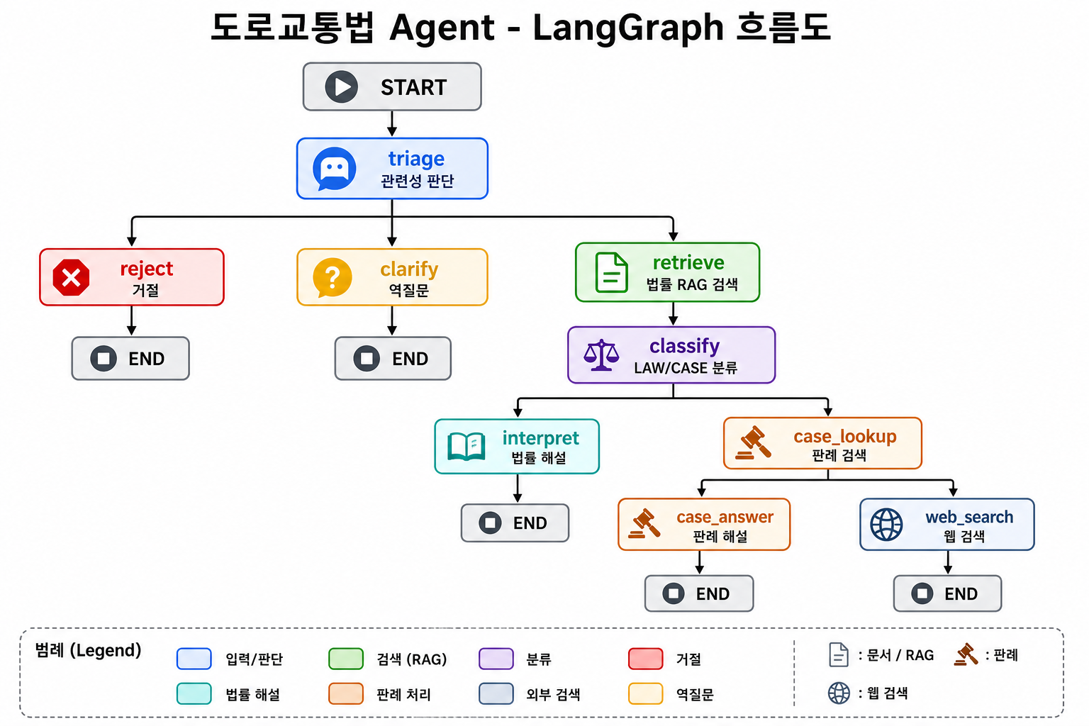
Agent 전체 흐름
START → triage → retrieve/classify → interpret 또는 case_lookup → END

Slide 16
5. 세션 메모리 · 문맥 관리

Slide 17
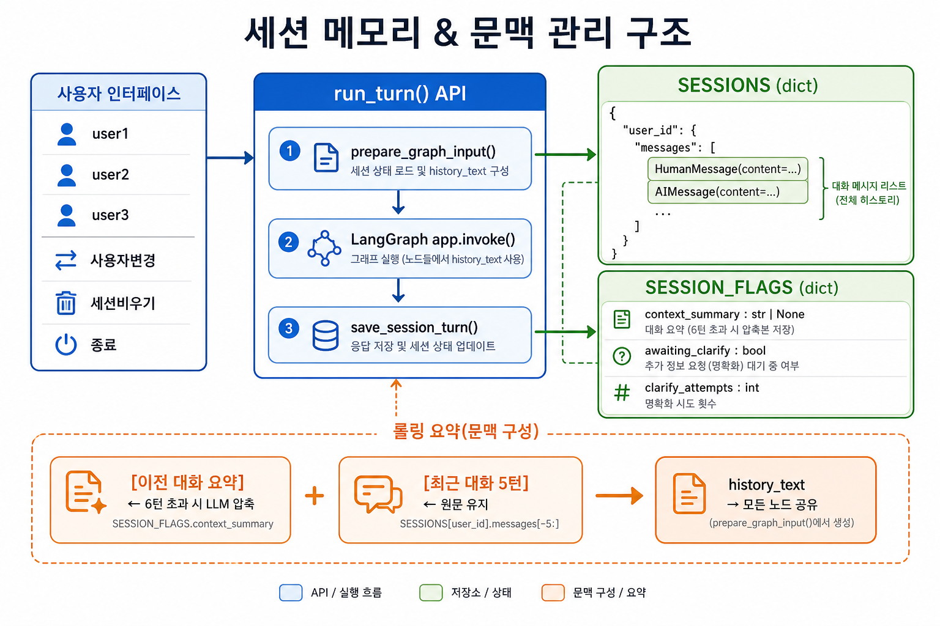
세션 메모리 구조
prepare_graph_input → app.invoke → save_session_turn

Slide 18
6. 실행 · 확장

Slide 19
Quick Start & 테스트
.env에 OPENAI_API_KEY 설정
simple_lang1.ipynb Step 0~12 순서 실행
Step 12: 세션 ID 입력 후 대화
테스트 A: 무관 질문 → reject
테스트 B: 처벌 기준 → LAW → interpret
테스트 C: 사고 과실 → CASE → case_answer
테스트 D~F: clarify 재시도 → reject

Slide 20
확장 포인트
API 서버 — run_turn() + FastAPI/Slack 웹훅
Checkpointer — MemorySaver / Redis 영속화
Tool 표준화 — @tool + ToolNode
판례 본문 RAG — 판결문 PDF 추가
평가 — triage/classify 벤치마크

Slide 21
감사합니다
doitmyself/simple_lang1.ipynb
doitmyself/docs/simple_lang1_overview.md

